Slide 1

Учебный курс «Организация работы окружной избирательной комиссии при подготовке и проведении выборов депутатов
Государственной Думы Федерального Собрания Российской Федерации восьмого созыва», тема 10
1
Тема 10.
Организация делопроизводства
в ОИК (использование печатей, бланков). Хранение документов

Slide 2
Учебный курс «Организация работы окружной избирательной комиссии при подготовке и проведении выборов депутатов
Государственной Думы Федерального Собрания Российской Федерации восьмого созыва», тема 10 модуль 1
2
2
Тема 10. Модуль 1.
Организация
делопроизводства в ОИК

Slide 3



Учебный курс «Организация работы окружной избирательной комиссии при подготовке и проведении выборов депутатов
Государственной Думы Федерального Собрания Российской Федерации восьмого созыва», тема 10, модуль 1
3
3
По каналам почтовой связи
Органами фельдъегерской связи
По каналам специальной связи
Нарочным
Во время личного приема членам ОИК
По каналам ГАС «Выборы»
По системе электронного документооборота субъекта Российской Федерации
На сайт (адрес электронной почты) избирательной комиссии
Документы
ОИК
вид документа
исходящий номер и дата
данные о корреспонденте (адресанте) (фамилия, имя, отчество физического лица или название организации, местонахождение отправителя)
краткое содержание документа
количество листов основного документа и листов приложения
количество экземпляров
При регистрации документа в журнал вносится:

Slide 4
Учебный курс «Организация работы окружной избирательной комиссии при подготовке и проведении выборов депутатов
Государственной Думы Федерального Собрания Российской Федерации восьмого созыва», тема 10 модуль 2
4
4
Тема 10. Модуль 2.
Оформление и учет
документов

Slide 5
Учебный курс «Организация работы окружной избирательной комиссии при подготовке и проведении выборов депутатов
Государственной Думы Федерального Собрания Российской Федерации восьмого созыва», тема 10, модуль 2
5
5
Оформление документов
ГОСТ Р 7.0.97-2016 «Национальный стандарт Российской Федерации. Система стандартов по информации, библиотечному и издательскому делу. Организационно-распорядительная документация. Требования к оформлению документов», утвержденный Приказом Росстандарта от 08.12.2016 № 2004-ст
Номенклатура дел ОИК
Входит в номенклатуру дел
той избирательной комиссии,
на которую возложены полномочия ОИК
Утверждается в виде отдельной номенклатуры
Общее делопроизводство с делопроизводством комиссии, на которую возложены полномочия ОИК
Раздельное делопроизводство с делопроизводством комиссии, на которую возложены полномочия ОИК

Slide 6
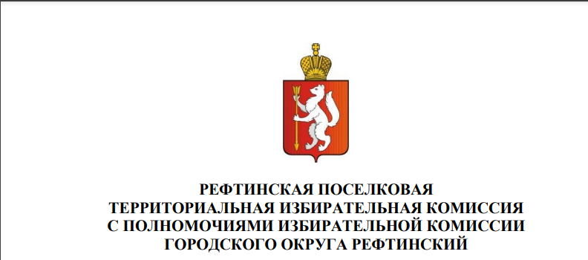

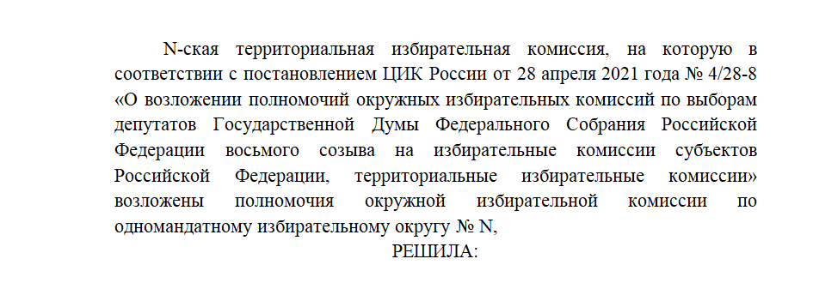
Учебный курс «Организация работы окружной избирательной комиссии при подготовке и проведении выборов депутатов
Государственной Думы Федерального Собрания Российской Федерации восьмого созыва», тема 10 модуль 2
6
6
При совмещенном делопроизводстве избирательная комиссия использует собственный бланк
В тексте документа делается отсылка на постановление ЦИК России от 28 апреля 2021 года № 4/28-8 «О возложении полномочий окружных избирательных комиссий по выборам депутатов Государственной Думы Федерального Собрания Российской Федерации восьмого созыва на избирательные комиссии субъектов Российской Федерации, территориальные избирательные комиссии»

Slide 7
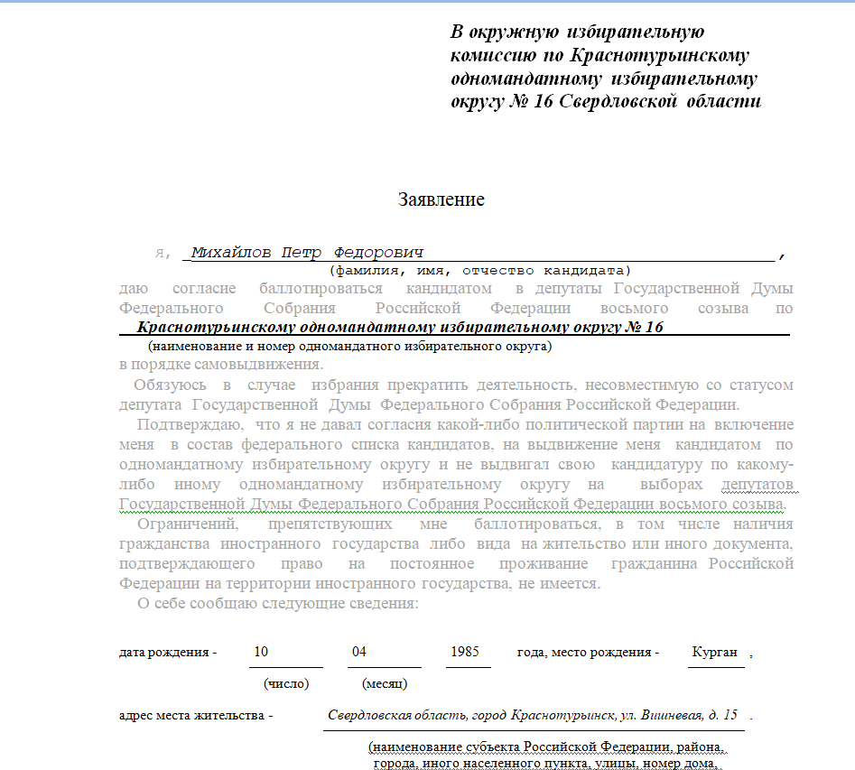
Учебный курс «Организация работы окружной избирательной комиссии при подготовке и проведении выборов депутатов
Государственной Думы Федерального Собрания Российской Федерации восьмого созыва», тема 10 модуль 2
7
7
Кандидат при оформлении
заявления о согласии баллотироваться
использует
наименование окружной избирательной комиссии того избирательного округа, в котором он собирается баллотироваться

Slide 8


Учебный курс «Организация работы окружной избирательной комиссии при подготовке и проведении выборов депутатов
Государственной Думы Федерального Собрания Российской Федерации восьмого созыва», тема 10, модуль 2
8
8
Печать ОИК по выборам депутатов Государственной Думы Федерального Собрания Российской Федерации
Диаметр 40 мм – 44 мм
Номер одномандатного избирательного округа
Слова «Окружная избирательная комиссия по выборам депутатов Государственной Думы Федерального Собрания Российской Федерации»
Полное наименование одномандатного избирательного округа

Slide 9
Учебный курс «Организация работы окружной избирательной комиссии при подготовке и проведении выборов депутатов
Государственной Думы Федерального Собрания Российской Федерации восьмого созыва», тема 10, модуль 2
9
9
Печать ОИК используется для заверения:
протоколов и сводных таблиц об итогах голосования и о результатах выборов, а также прилагаемых к ним документов
протокола № 1 о результатах выборов по одномандатному избирательному округу
копий протокола и сводной таблицы, приобщенной к протоколу
протокола № 2 окружной избирательной комиссии об итогах голосования по федеральному избирательному округу на территории одномандатного избирательного округа
копий протокола и сводной таблицы, приобщенной к протоколу
копий жалоб и принятых по ним решений, приобщенных к соответствующему протоколу
актов приема-передачи документов строгой отчетности (специальных знаков (марок), избирательных бюллетеней), подписываемых избирательными комиссиями, осуществляющими полномочия ОИК, из вышестоящих в нижестоящие избирательные комиссии
удостоверений, выдаваемых
члену ОИК с правом совещательного голоса, назначенному политической партией или кандидатом в депутаты Государственной Думы
зарегистрированному кандидату в депутаты Государственной Думы по одномандатному избирательному округу
доверенному лицу кандидата в депутаты Государственной Думы, выдвинутому по одномандатному избирательному округу
уполномоченному представителю кандидата в депутаты Государственной Думы, выдвинутому по одномандатному избирательному округу, по финансовым вопросам
избранному депутату Государственной Думы по одномандатному избирательному округу

Slide 10
Учебный курс «Организация работы окружной избирательной комиссии при подготовке и проведении выборов депутатов
Государственной Думы Федерального Собрания Российской Федерации восьмого созыва», тема 10 модуль 3
10
10
Тема 10. Модуль 3.
Хранение и уничтожение
документов

Slide 11


Учебный курс «Организация работы окружной избирательной комиссии при подготовке и проведении выборов депутатов
Государственной Думы Федерального Собрания Российской Федерации восьмого созыва», тема 10, модуль 3
11
первые экземпляры протоколов № 1 ОИК о результатах выборов по одномандатному избирательному округу и протоколов № 2 ОИК об итогах голосования по федеральному избирательному округу на территории одномандатного избирательного округа
приобщенные к протоколам сводные таблицы о результатах выборов по одномандатному избирательному округу или об итогах голосования по федеральному избирательному округу на территории одномандатного избирательного округа, включающие в себя полные данные всех поступивших протоколов ТИК об итогах голосования
особые мнения членов ОИК
поступившие в ОИК со дня голосования и до дня составления ОИК протоколов об итогах голосования жалобы (заявления) на нарушения Федерального закона № 20-ФЗ либо их заверенные копии, а также принятые по указанным жалобам (заявлениям) решения либо их заверенные копии
заверенные копии решений ОИК о результатах выборов по одномандатному избирательному округу
ЦИК России
ОИК
Срок хранения документов: 15 лет с последующей передачей на постоянное хранение в Государственный Архив Российской Федерации
Акты, приложенные к первым экземплярам протоколов ОИК об итогах голосования, о передаче ОИК избирательных бюллетеней нижестоящим избирательным комиссиям с указанием количества этих избирательных бюллетеней, хранятся 5 лет, после чего подвергаются экспертизе ценности и отбору в состав Архивного фонда Российской Федерации или уничтожению

Slide 12

Учебный курс «Организация работы окружной избирательной комиссии при подготовке и проведении выборов депутатов
Государственной Думы Федерального Собрания Российской Федерации восьмого созыва», тема 10, модуль 3
12
вторые экземпляры протоколов № 1 ОИК о результатах выборов по одномандатному избирательному округу и протоколов № 2 ОИК об итогах голосования по федеральному избирательному округу на территории одномандатного избирательного округа приобщенные ко вторым экземплярам протоколов сводные таблицы о результатах выборов по одномандатному избирательному округу или об итогах голосования по федеральному избирательному округу на территории одномандатного избирательного округа, включающие в себя полные данные всех поступивших протоколов ТИК об итогах голосования заверенные копии особых мнений членов ОИК заверенные копии поступивших в ОИК со дня (первого дня) голосования и до дня составления ОИК протоколов об итогах голосования жалоб (заявлений) на нарушения Федерального закона № 20-ФЗ, а также копии принятых по указанным жалобам (заявлениям) решений
списки членов ОИК с ПСГ, наблюдателей, в том числе иностранных (международных) наблюдателей, представителей средств массовой информации, присутствовавших при установлении итогов голосования и составлении протоколов
первичные финансовые документы, приложенные к копиям отчетов ОИК о поступлении средств, выделенных на подготовку и проведение выборов, и расходовании этих средств
первичные финансовые документы к финансовым отчетам УИК о поступлении средств, выделенных на подготовку и проведение выборов, и расходовании этих средств
ОИК
ИКСРФ
протоколы заседаний ОИК, постановления (решения), документы к ним
документы кандидатов по одномандатным избирательным округам, кандидатов, выдвинутых в порядке самовыдвижения, представляемые в соответствии с требованиями постановления ЦИК России от 28.04.2021 № 4/35-8
первые экземпляры протоколов № 1 и № 2 ТИК об итогах голосования и приобщенные к ним сводные таблицы об итогах голосования на соответствующей территории по одномандатному и федеральному избирательным округам
Срок хранения документов: 5 лет
По окончании срока хранения документы подвергаются экспертизе ценности и отбору в состав Архивного фонда Российской Федерации или уничтожению

Slide 13

Учебный курс «Организация работы окружной избирательной комиссии при подготовке и проведении выборов депутатов
Государственной Думы Федерального Собрания Российской Федерации восьмого созыва», тема 10, модуль 3
13
итоговые финансовые отчеты кандидатов в депутаты Государственной Думы
документы о результатах проверок соответствующими органами сведений, представленных кандидатом, выдвинутым политической партией по одномандатному избирательному округу или в порядке самовыдвижения
ОИК
ИКСРФ
Срок хранения документов: 10 лет
По окончании срока хранения документы подвергаются экспертизе ценности и отбору в состав Архивного фонда Российской Федерации или уничтожению
ТИК
Внимание:
- подписные листы с подписями избирателей и документы к ним;
- копии документов, подтверждающих оплату изготовления подписных листов
Хранятся в ИКСРФ либо в ТИК (при возложении на них полномочий ОИК) 1 год со дня официального опубликования результатов выборов, затем уничтожаются по акту в установленном порядке

Slide 14
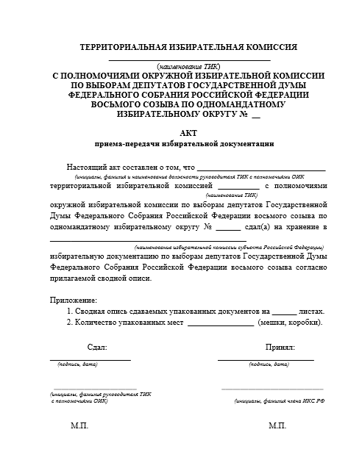
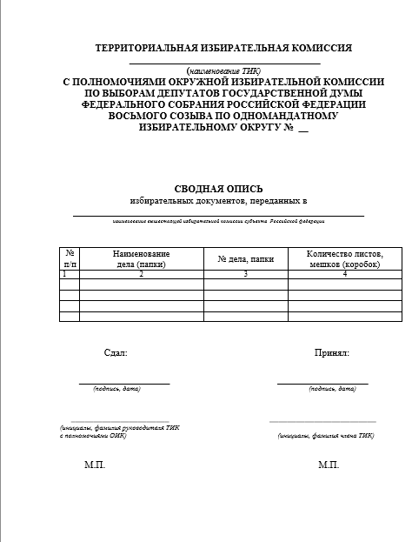
Учебный курс «Организация работы окружной избирательной комиссии при подготовке и проведении выборов депутатов
Государственной Думы Федерального Собрания Российской Федерации восьмого созыва», тема 10 модуль 3
14
14
При передаче избирательной документации ОИК в ИКСРФ составляются:

